Slide 1
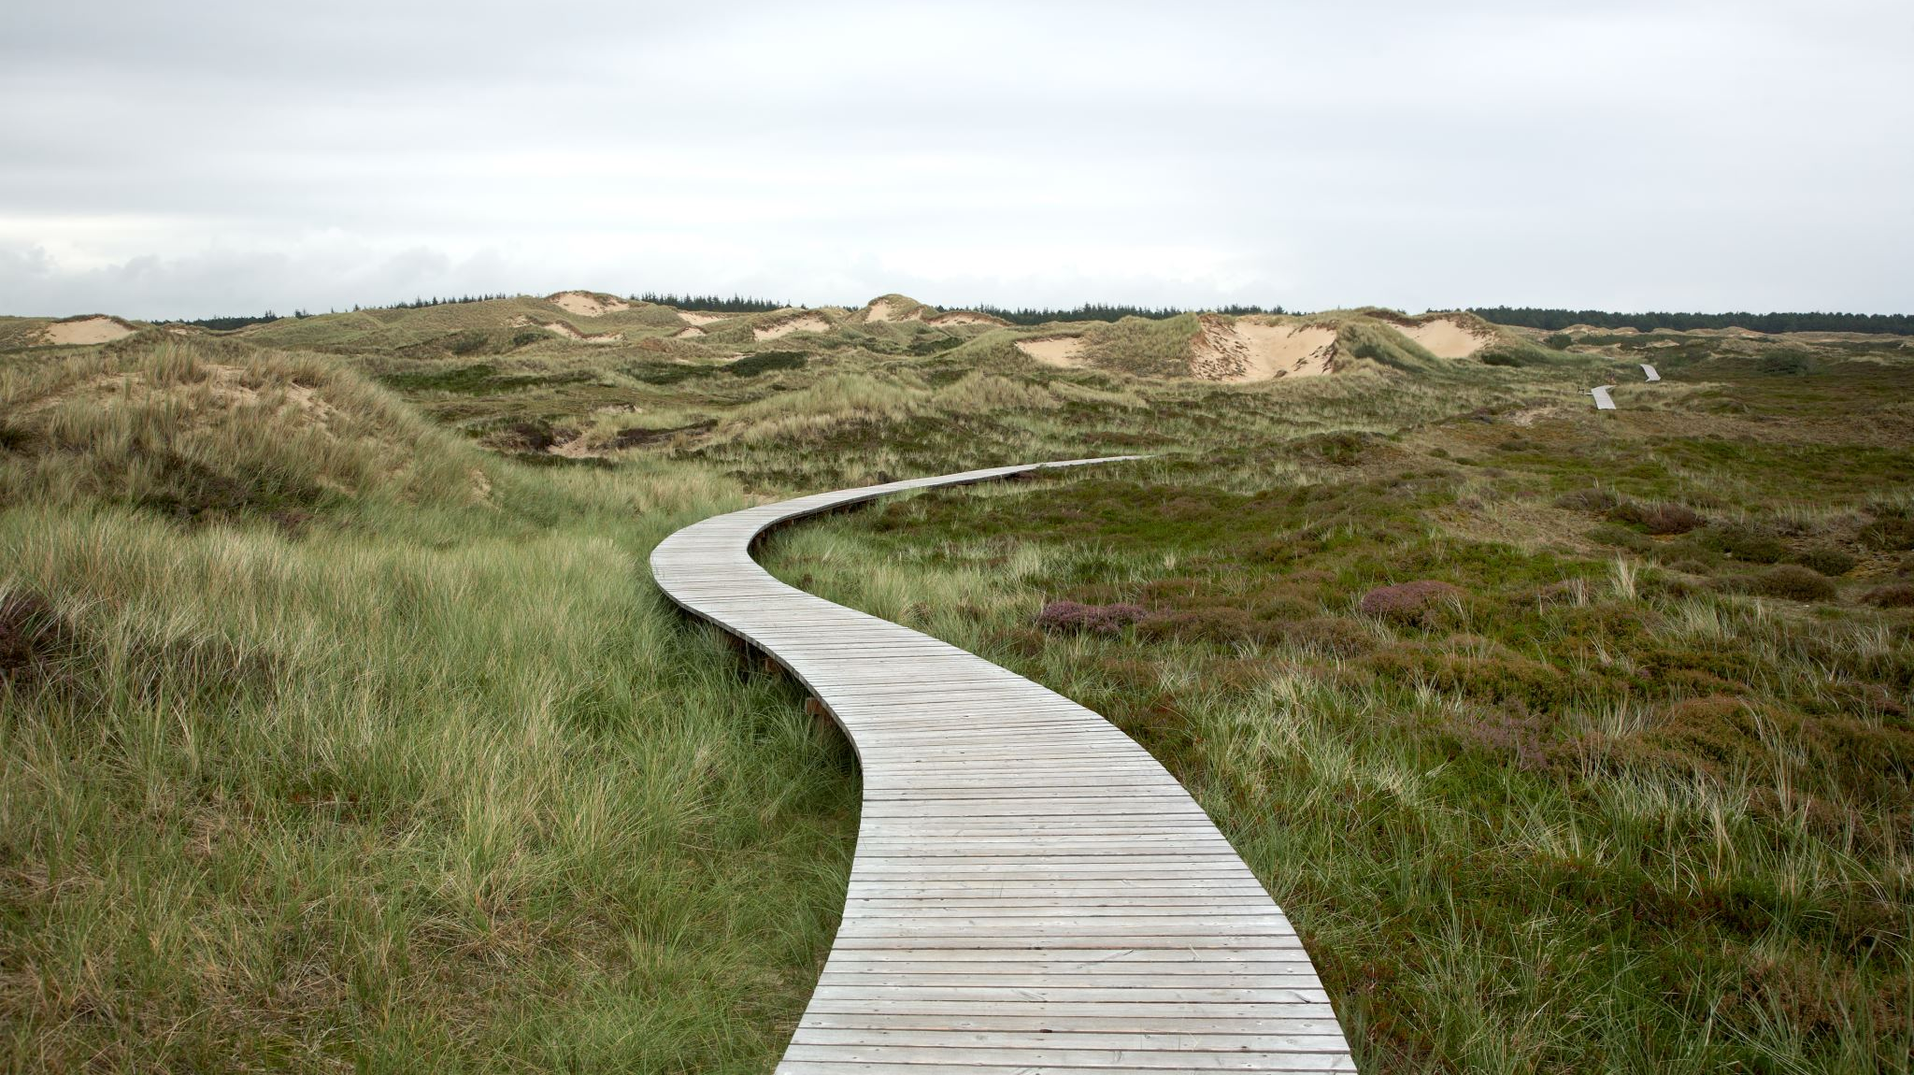
IL NOSTRO CAMMINO …

Slide 2

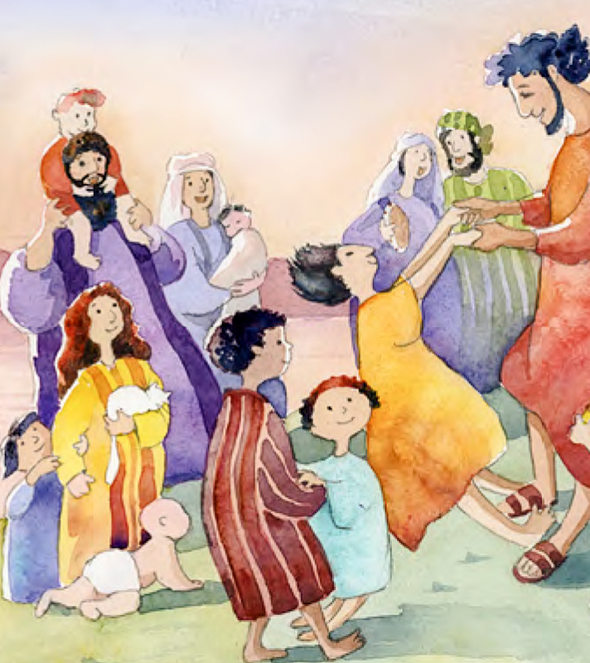
NOI SIAMO UN’UNICA COMUNITA’

Slide 3
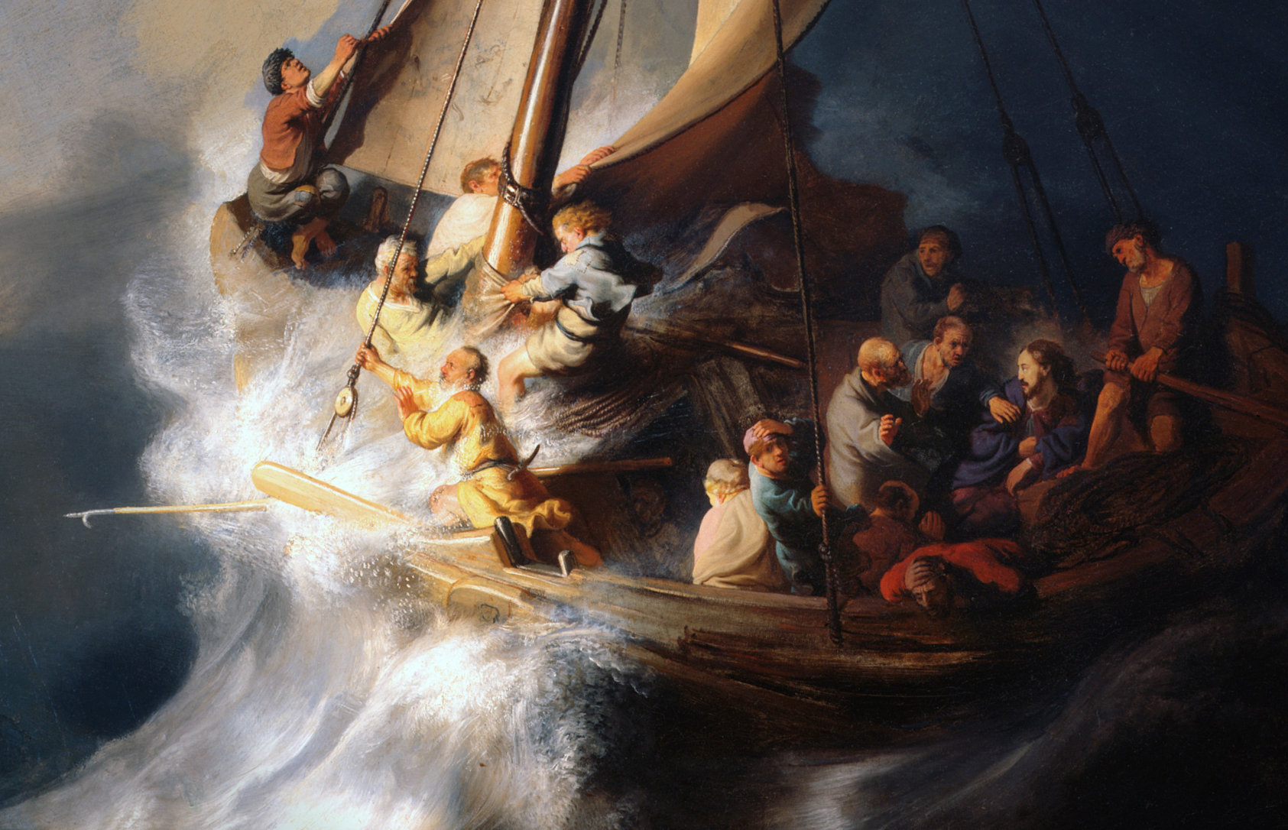
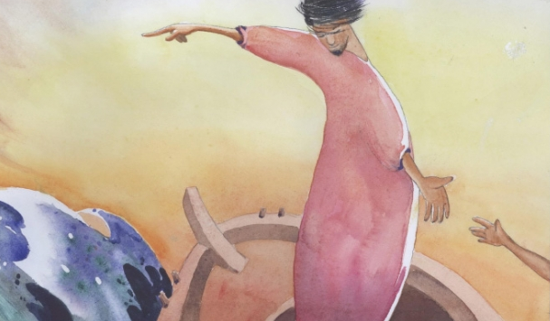
Gesù è più forte delle nostre paure!
La sua potenza è L’AMORE

Slide 4
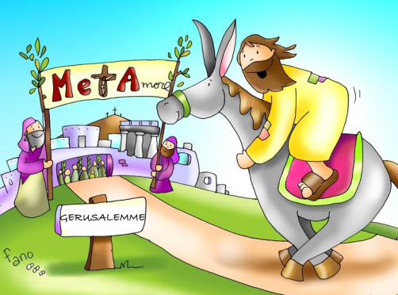

GESU’ UN RE SPECIALE

Slide 5
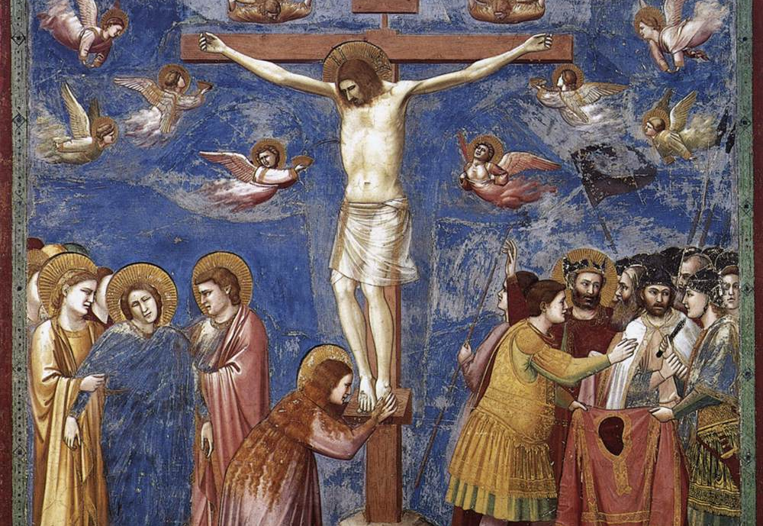
LA PASSIONE

Slide 6
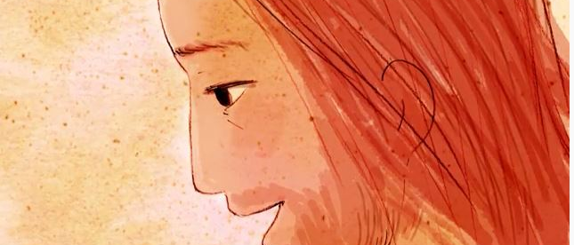
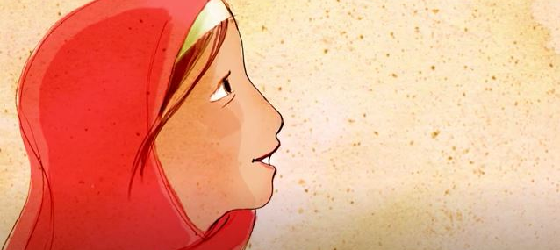
GESU’ RISORTO

Slide 7
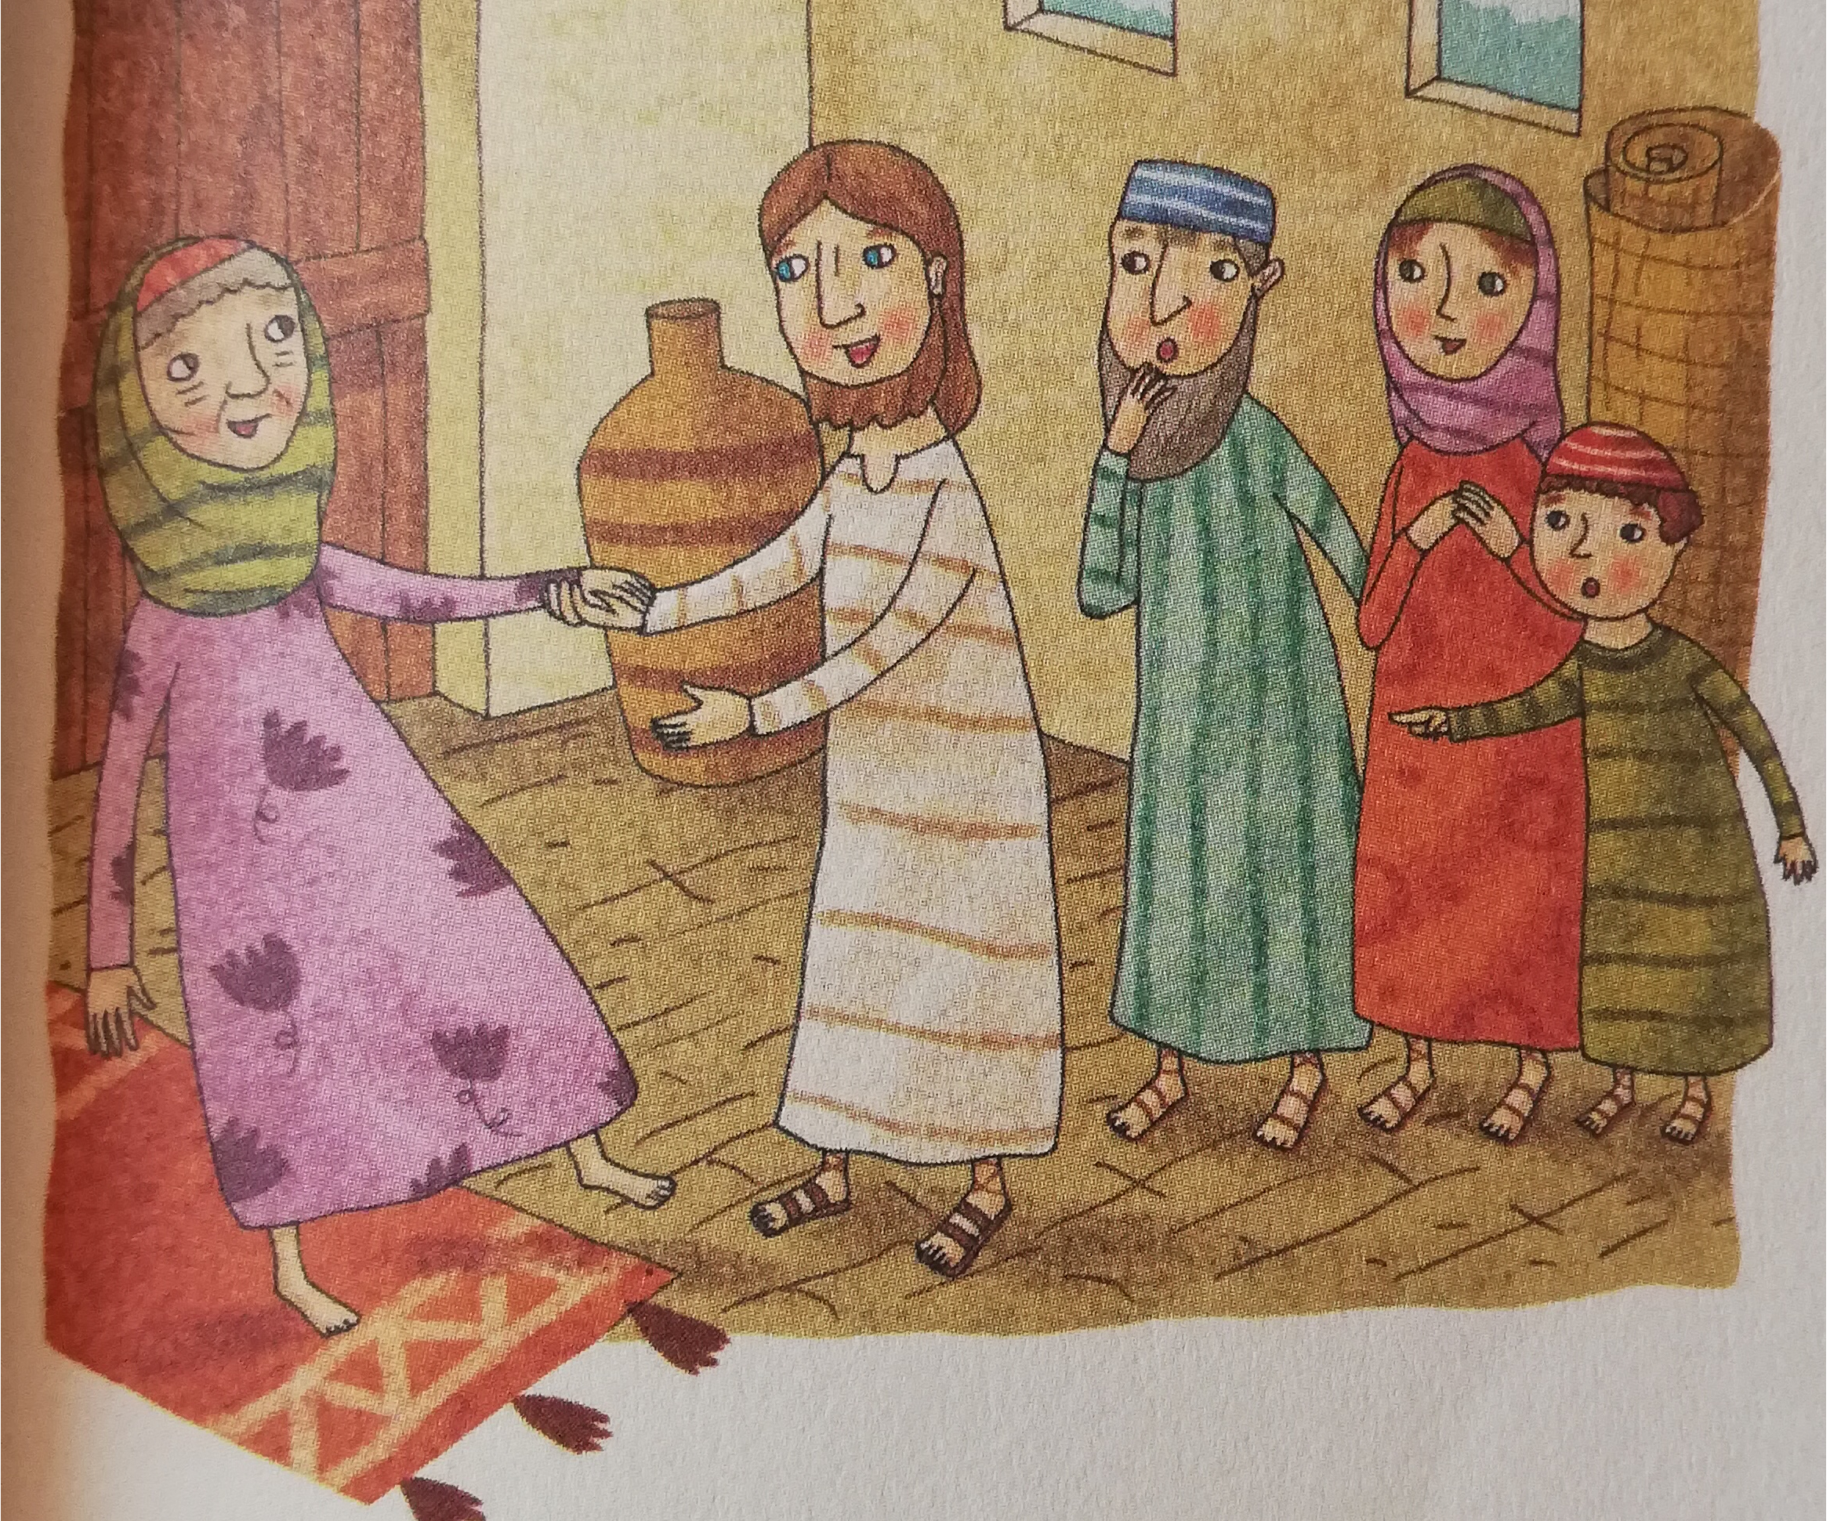
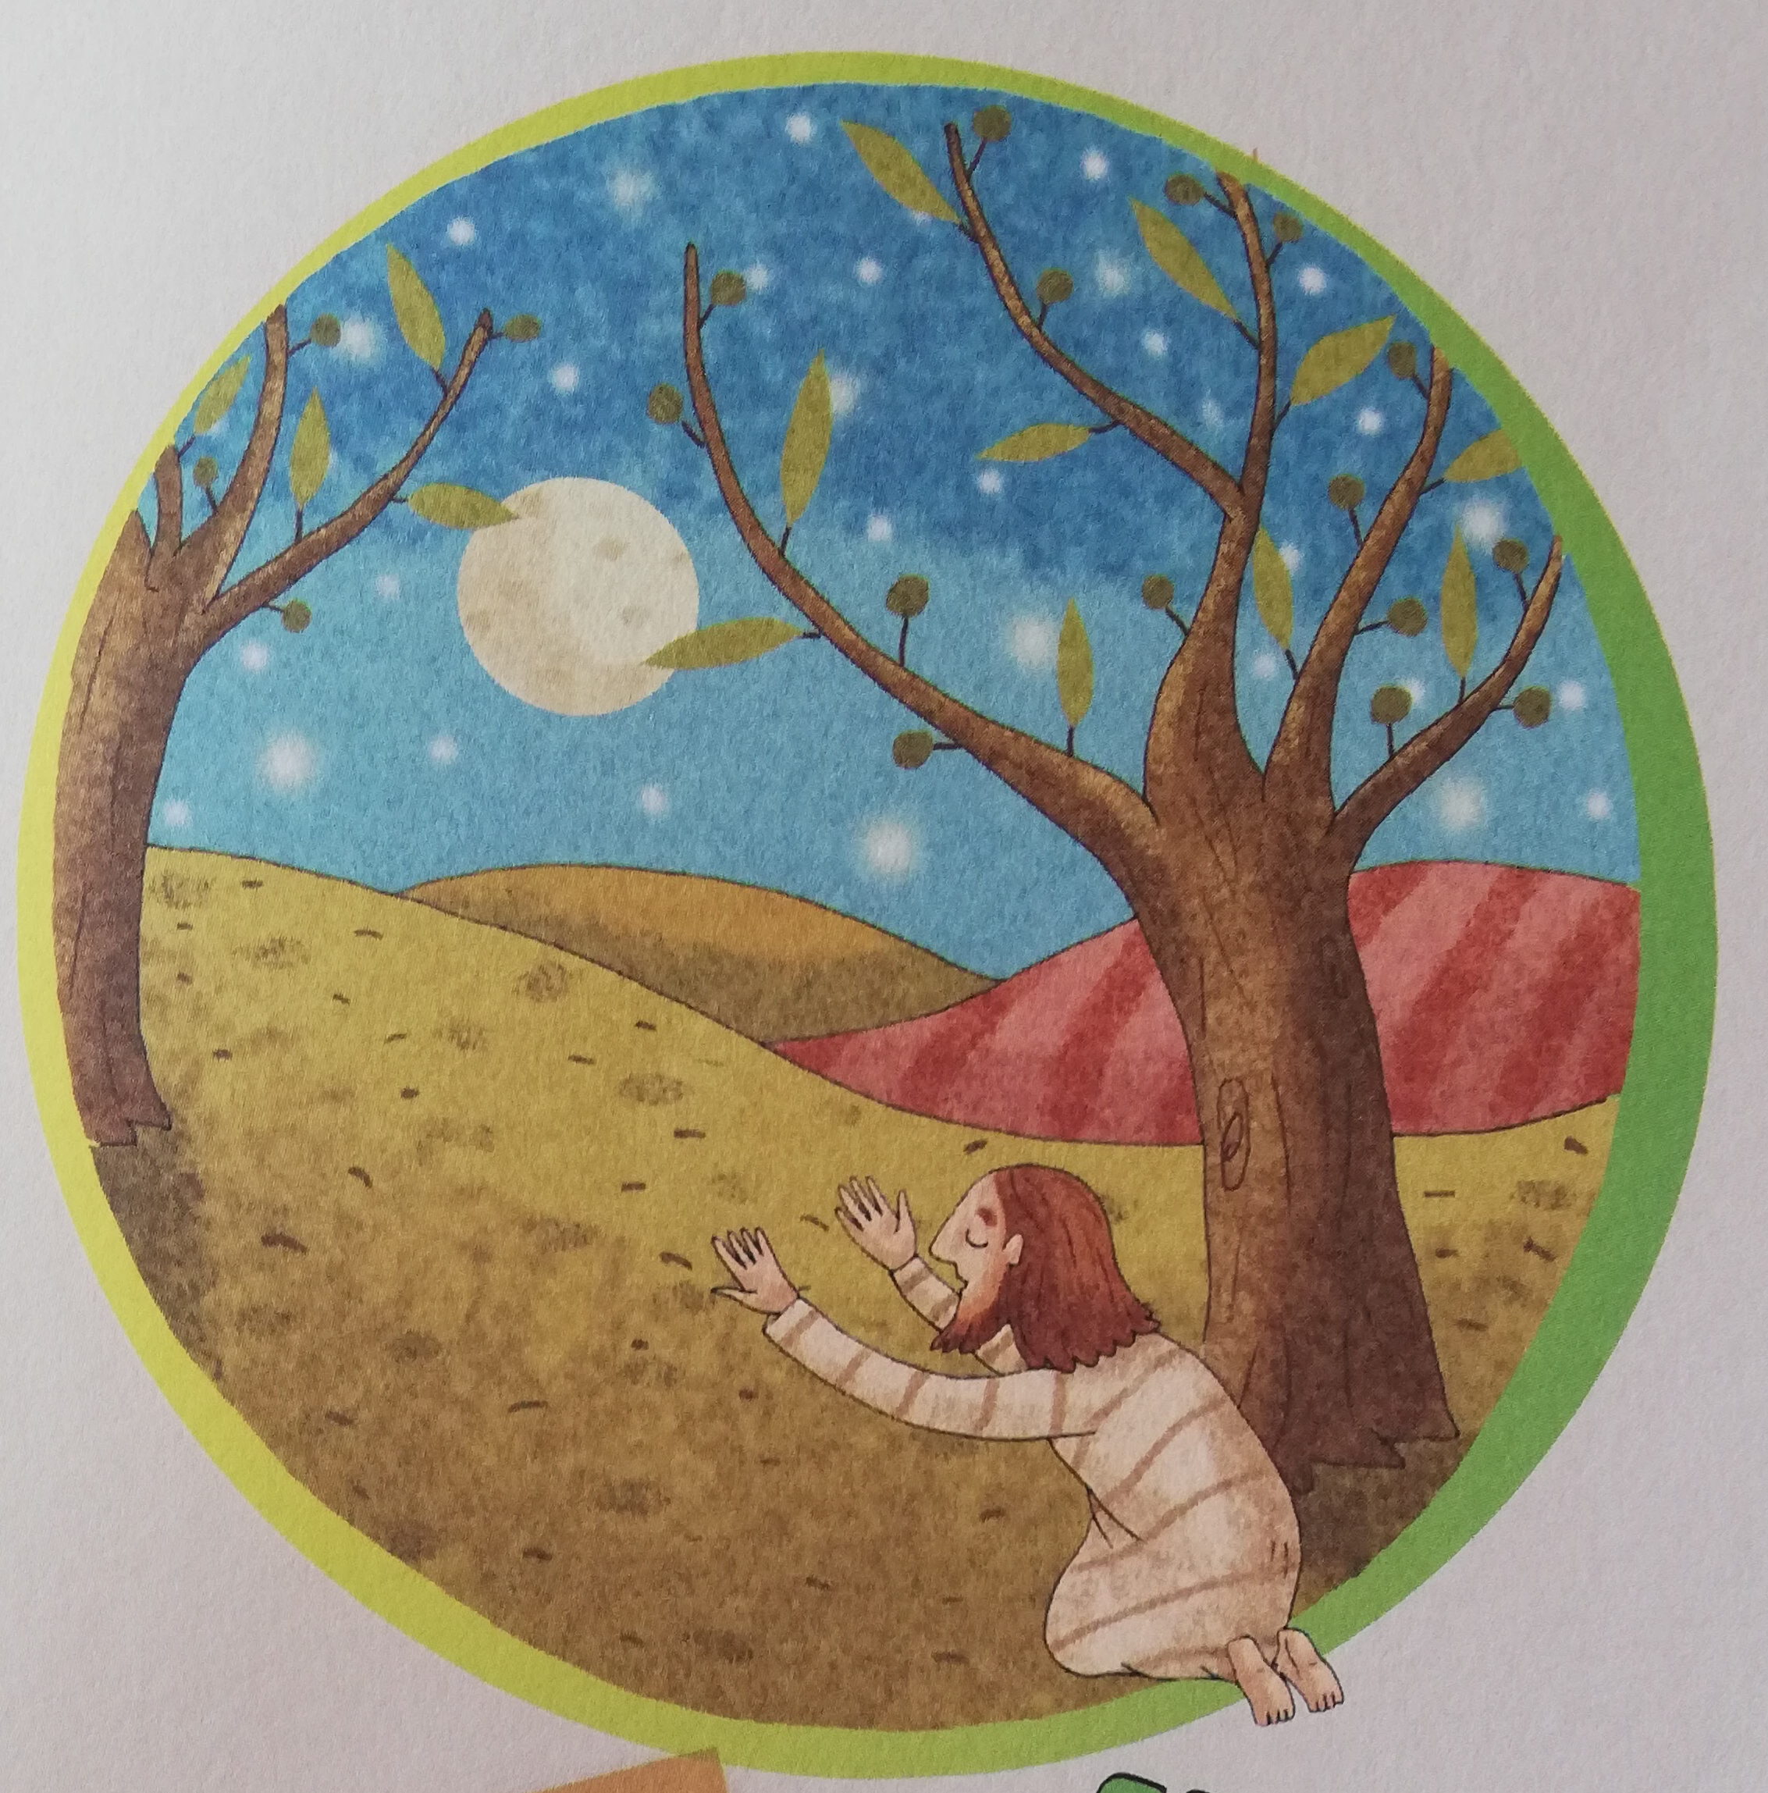
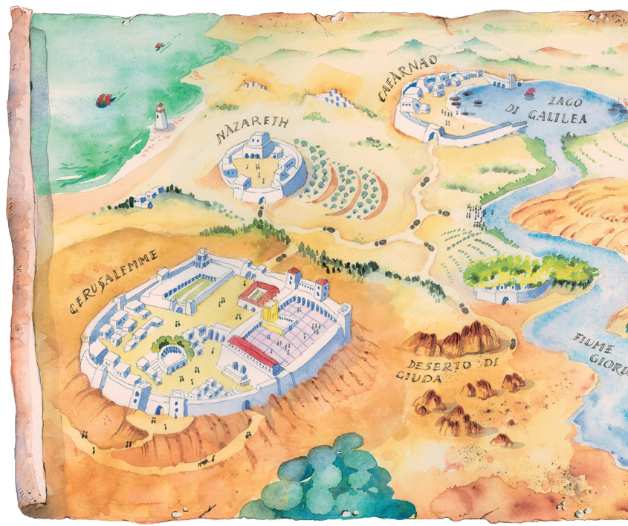
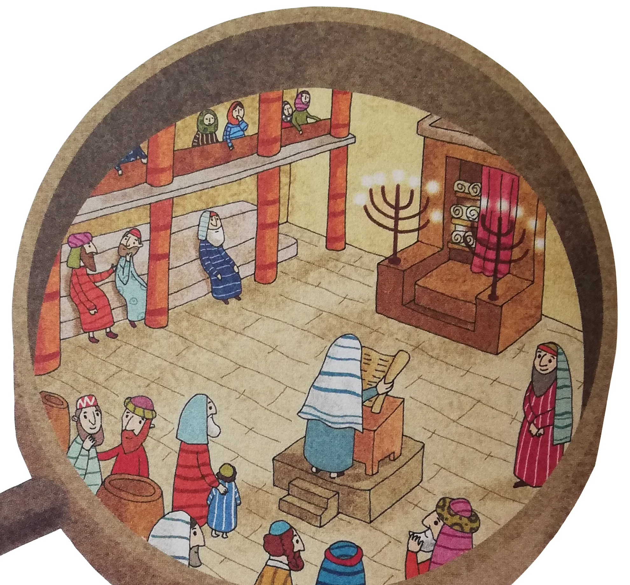


UNA
GIORNATA SUI PASSI DI GESU’

Slide 8
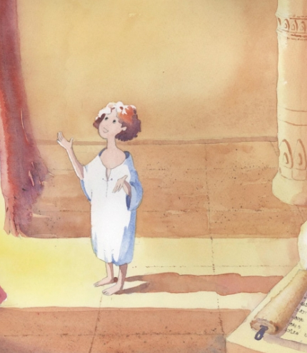
CI STO!
Il giovane Samuele continuava a servire il Signore sotto la guida di Eli. La parola del Signore era rara in quei giorni, le visioni non erano frequenti. In quel tempo Eli stava riposando in casa, perché i suoi occhi cominciavano a indebolirsi e non riusciva più a vedere. La lampada di Dio non era ancora spenta e Samuele era coricato nel tempio del Signore, dove si trovava l'arca di Dio. Allora il Signore chiamò: «Samuele!» e quegli rispose: «Eccomi», poi corse da Eli e gli disse: «Mi hai chiamato, eccomi!». Egli rispose: «Non ti ho chiamato, torna a dormire!». Tornò e si mise a dormire. Ma il Signore chiamò di nuovo: «Samuele!» e Samuele, alzatosi, corse da Eli dicendo: «Mi hai chiamato, eccomi!».

Slide 9

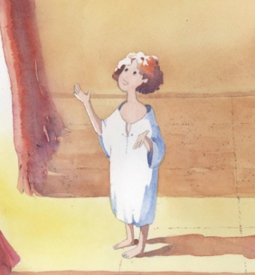
Ma quegli rispose di nuovo: «Non ti ho chiamato, figlio mio, torna a dormire!». In realtà Samuele fino allora non aveva ancora conosciuto il Signore, né gli era stata ancora rivelata la parola del Signore. Il Signore tornò a chiamare: «Samuele!» per la terza volta; questi si alzò ancora e corse da Eli dicendo: «Mi hai chiamato, eccomi!». Allora Eli comprese che il Signore chiamava il giovinetto. Eli disse a Samuele: «Vattene a dormire e, se ti si chiamerà ancora, dirai: Parla, Signore, perché il tuo servo ti ascolta». Samuele andò a coricarsi al suo posto. Venne il Signore, stette di nuovo accanto a lui e lo chiamò ancora come le altre volte: «Samuele, Samuele!». Samuele rispose subito: «Parla, perché il tuo servo ti ascolta».

Slide 10
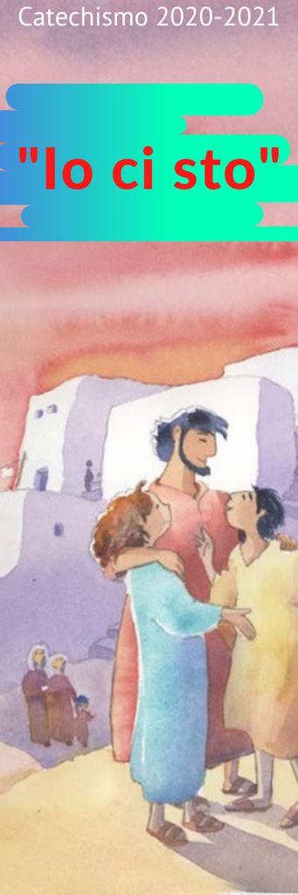
E ora tocca a noi fare come Samuele e dire…

Slide 11
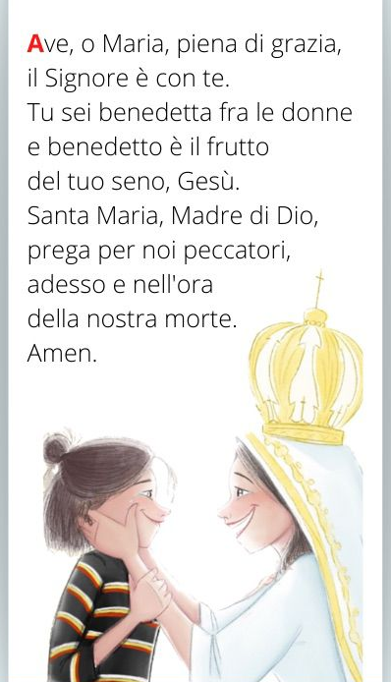

Slide 12

Quando ero solo, solo e stanco del mondo,
quando non c'era l'Amor (L’AMORE),
tante persone vidi intorno a me,
sentivo cantare così:
Camminerò...
CAMMINERO’
Camminerò, camminerò
nella tua strada, Signor (SIGNORE).
Dammi la mano, voglio restar
per sempre insieme a te.
A volte sono triste, ma mi guardo intorno,
scopro il mondo e l'amor (L’AMORE);
son questi i doni che lui fa a me;
felice ritorno a cantar:
Camminerò...

